Slide 1
Η Οικονομική Ιστορία της Ευρωπαϊκής Ένωσης
Χρήστος Νίκας

Slide 2
Σύντομη Οικονομική Ιστορία της Ευρώπης (1900-1950)
Οι πολιτικές εντάσεις κατά τη διάρκεια του 1^{ου} Παγκοσμίου Πολέμου (1914-1919) και του 2^{ου} Παγκοσμίου Πολέμου (1939-1945) μείωσαν την οικονομική συνεργασία μεταξύ των ευρωπαϊκών χωρών.
Ο προστατευτισμός διογκώθηκε κατά τη διάρκεια της Μεγάλης Κρίσης, και ο Κανόνας του Χρυσού κατέρρευσε.
Μετά την ερήμωση του 2^{ου} Παγκοσμίου Πολέμου, πολλοί φοβήθηκαν ότι οι δεινές οικονομικές συνθήκες θα υπονόμευαν την νομιμότητα του ευρωπαϊκού καπιταλισμού, με το γειτονικό σοβιετικό μπλοκ ιδιαίτερα διατεθειμένο να επεκτείνει το εναλλακτικό κομμουνιστικό μοντέλο του.

Slide 3
Ποτέ ξανά...
Όσο πιο τραυματικό ήταν για μια χώρα το πρώτο ήμισυ του 20^{ου} αιώνα, τόσο πιο αποφασισμένη ήταν η χώρα αυτή να αποφύγει εμπλοκή σε μελοντικό πόλεμο μέσω της ένταξης σε κάποιου είδους Ένωση Ευρωπαϊκών κρατών.
Τα συμφέροντα των έξι ιδρυτικών μελών.
EXED – Executive MBA

Slide 4
Επιστροφή από το Χείλος του Γκρεμού: Από το Σχέδιο Μάρσαλ στο Μάαστριχτ, 1945–1991 Το Σχέδιο Μάρσαλ, από το 1947 έως το 1951 διοχέτευσε δισεκατομμύρια δολάρια σε βοήθεια στη Δυτική Ευρώπη για την ανοικοδόμηση των οικονομικών υποδομών.
Μια αφίσα που δημιουργήθηκε από την Αρχή Οικονομικής Συνεργασίας, μια υπηρεσία της κυβέρνησης των ΗΠΑ που σκοπό είχε να προωθήσει το Σχέδιο Μάρσαλ στην Ευρώπη.
Το Σχέδιο Marshall
Το σχέδιο διαχειρίστηκε μια Ευρωπαϊκή Υψηλή Αρχή, η οποία ενθάρρυνε τη συλλογική δράση από χώρες-μέλη με σκοπό την επίλυση κοινών προβλημάτων. Θεσπίστηκαν πολλοί συνεργατικοί διακανονισμοί, συμπεριλαμβανομένου ενός συστήματος εξομάλυνσης διεθνών πληρωμών με το όνομα Ευρωπαϊκή Ένωση Πληρωμών, ή ΕΕΠ, το 1950.
Η Ευρωπαϊκή Κοινότητα Άνθρακα και Χάλυβα, ή ΕΚΑΧ, δημιουργήθηκε το 1954, και η Euratom το 1957

Slide 5
Το 1957 η Συνθήκη της Ρώμης δημιούργησε την Ευρωπαϊκή Οικονομική Κοινότητα, ή ΕΟΚ, με σχέδια για βαθύτερη ενοποίηση.
Το 1967, η ΕΟΚ συγχωνεύτηκε με την ΕΚΑΧ και τη Euratom για να δημιουργήσουν ένα νέο οργανισμό που αναφερόταν ως Ευρωπαϊκές Κοινότητες, ή ΕΚ.
Δημιουργήθηκαν δύο υπερεθνικά σώματα: το Συμβούλιο Υπουργών, ένα όργανο λήψης αποφάσεων αποτελούμενο από τους εθνικούς υπουργούς, και ένα διοικητικό σώμα, η Ευρωπαϊκή Επιτροπή.
Θα δημιουργούσε η ΕΚ απλώς μια ζώνη οικονομικής ενοποίησης, ή φιλοδοξούσε να σχηματίσει μια πολιτική ένωση ή ένα ομοσπονδιακό σύστημα κρατών;
Στη δεκαετία του 1970, τα προβλήματα της διεύρυνσης εμπεριείχαν αποφάσεις σχετικά με το πότε και πώς θα πρέπει να γίνει η ένταξη νέων μελών.

Slide 6
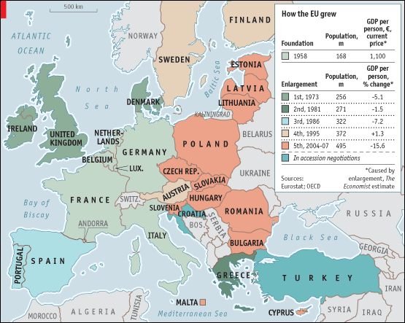
Οι διερύνσεις της Ε.Ε.
EXED – Executive MBA

Slide 7
Η Ευρωζώνη το 2015 και το 2020

Slide 8
